Slide 1
Protokolle
Gymnasium Kirchenfeld

Slide 2
Was ist ein Netzwerkprotokoll?
Ein Netzwerkprotokoll
definiert Ablauf einer Kommunikation
definiert den Aufbau der Datenpakete
wird von Computern/Prozessen verwendet
gibt es auf jeder Ebene des Schichtenmodells

Slide 3
Protokolle bei uns Menschen
Wir fragen nicht direkt, wir begrüssen uns zuerst …
Aufgabe: Nach der Zeit fragen
«Guten Tag, darf ich Sie etwas fragen?»
«Hallo, klar, schiessen Sie los!»
«Wie spät ist es?»
«Es ist 14:15 Uhr.»
«Entschuldigung, ich habe Sie nicht verstanden.»
«Es ist 14:15 Uhr.»
«Danke und einen schönen Tag, tschüss.»
«Kein Problem, Ihnen auch, wiedersehen!»

Slide 4
Protokolle bei uns Menschen
Sicherstellen, dass alles korrekt verstanden wird.
Verbindungs-aufbau
«Guten Tag, darf ich Sie etwas fragen?»
«Hallo, klar, schiessen Sie los!»
«Wie spät ist es?»
«Es ist 14:15 Uhr.»
«Entschuldigung, ich habe Sie nicht verstanden.»
«Es ist 14:15 Uhr.»
«Danke und einen schönen Tag, tschüss.»
«Kein Problem, Ihnen auch, wiedersehen!»
Transportschicht
Anwendungsschicht
Transportschicht
Beenden der Verbindung

Slide 5
Protokoll bei uns Menschen
Was ist mit den anderen Schichten?
«Adressieren»: vis-à-vis stehen und anschauen
Sprache wird über die Luft übertragen
Vermittlungsschicht
Physikalische Schicht

Slide 6





Protokolle
Auftrag, eigentlicher Inhalt
Reihenfolge der Teile, …
Zustellung anhand von Adressen
eigentliche Übertragung

Slide 7
Schichtenmodell und Protokolle
Anwendungsschicht
Web (HTTP, HTTPS), E-Mail (IMAP, SMTP), Namensauflösung (DNS), …
Daten
Transportschicht
Übertragungssteuerungsprotokoll (TCP)
TCP Ports
Daten
Vermittlungsschicht
Internetprotokoll (IP)
IP Adressen
TCP Ports
Daten
Physikalische Schicht
WLAN, Ethernet
MAC Adressen
IP Adressen
TCP Ports
Daten

Slide 8
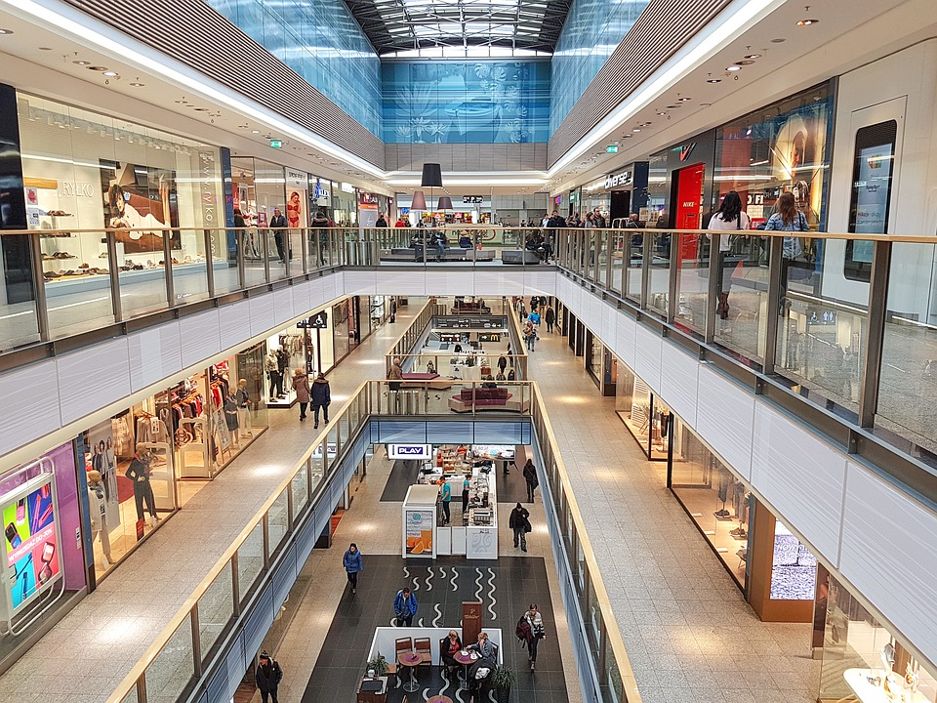
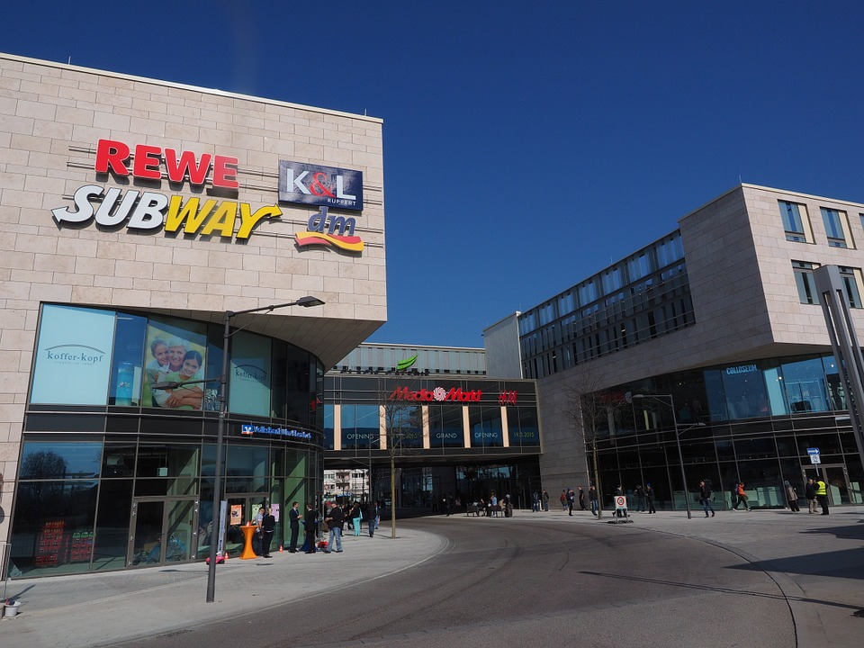
Schichtenmodell, Protokolle und Ports
Anwendungsschicht
Kleider/Drogerie/ Restaurant
DNS/HTTP/ E-Mail
Transportschicht
«Zimmernummer» (Geschäft)
Port
Vermittlungsschicht
Adresse
IP-Adresse
Physikalische Schicht
Strasse/Trottoir
LAN/WLAN

Slide 9
Protokolle in der Anwendungsschicht (Bsp)
DNS Domain Name System Namensauflösung (Hostname ↔ IP)
HTTP/S HyperText Transfer Protocol (Secure) Webseiten abrufen
SMTP/S Simple Mail Transfer Protocol (Secure) E-Mails verschicken
IMAP/S Internet Message Access Protocol (Secure) Mailbox abrufen

Slide 10
Was geschieht beim Webseiten-Aufruf?
An den DNS-Server: «Welche IP gehört zu www.gymkirchenfeld.ch?» DNS-Server: «82.197.176.117»
Eigener PC: «Ist die IP in meinem Netzwerk?» - «Nein, sie ist ausserhalb.»
An den Router: «Schicke bitte dieses Paket an die IP 82.197.176.117.» Inhalt des Pakets: «Ich möchte gerne die Seite www.gymkirchenfeld.ch.»
Antwort via Router: Webseiten-Inhalt

